Slide 1
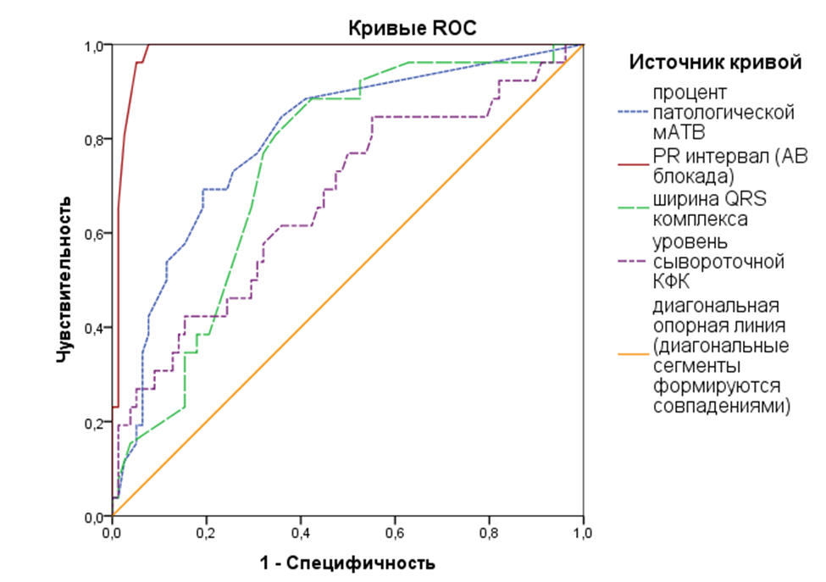

Slide 2
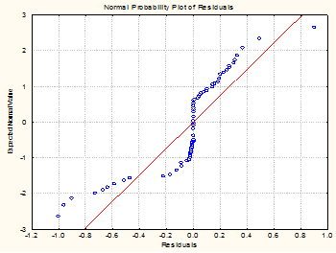

Slide 3
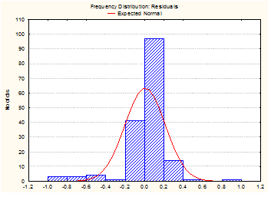

Slide 4
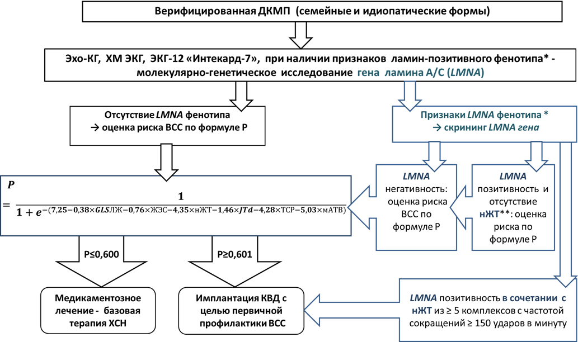

Slide 5
Верифицированная ДКМП (семейные и идиопатические формы)
Эхо-КГ, ХМ ЭКГ, ЭКГ-12 «Интекард-7», при наличии признаков ламин-позитивного фенотипа* - молекулярно-генетическое исследование гена ламина A/C (LMNA)
Отсутствие LMNA фенотипа
→ оценка риска ВСС по формуле Р
Признаки LMNA фенотипа *
→ скрининг LMNA гена
LMNA негативность:
оценка риска ВСС по формуле Р
LMNA позитивность и отсутствие нЖТ**: оценка риска по формуле Р
$$P= \frac{1}{1+e^{−(7,25−0,38×GLSЛЖ−0,76×ЖЭС−4,35×нЖТ−1,46×JTd−4,28×ТСР−5,03×мАТВ)}}$$
Р≤0,600
Р≥0,601
LMNA позитивность в сочетании с нЖТ из ≥ 5 комплексов с частотой сокращений ≥ 150 ударов в минуту
Медикаментозное
лечение - базовая
терапия ХСН
Имплантация КВД с целью первичной
профилактики ВСС

